Slide 1
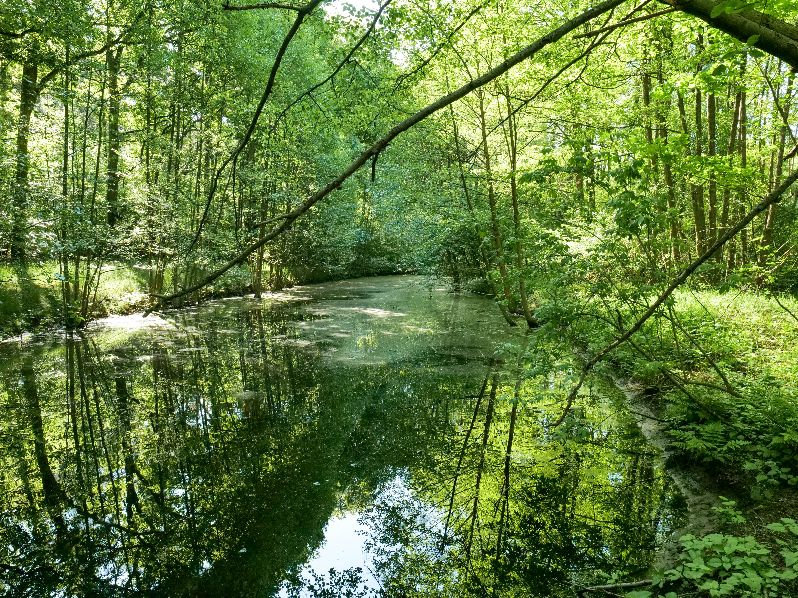
Tourismustage Wendland.Elbe 2026
Naturpark Wendland.Elbe e.V. – DMO der Urlaubsregion Wendland.Elbe

Slide 2
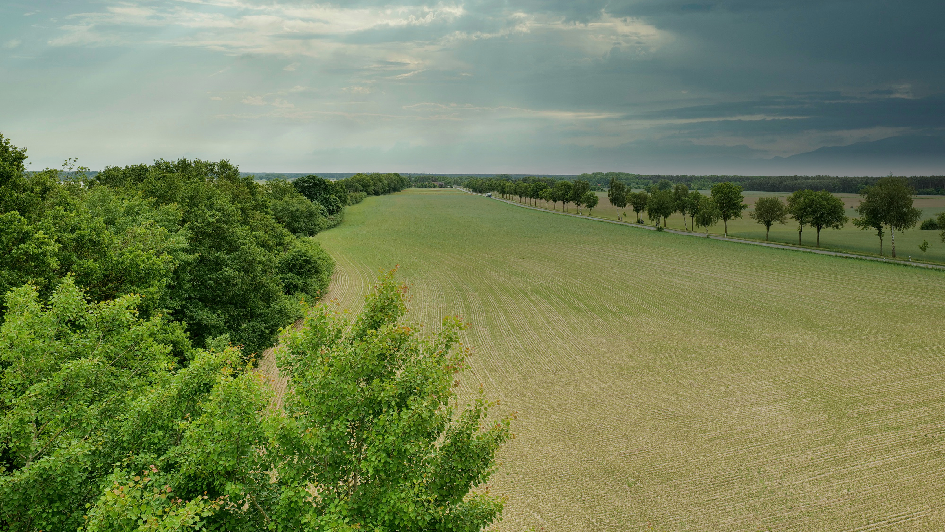
Neue Strukturen

Slide 3
Neustart im Tourismus der Region
2015-2025
Externer Dienstleister
Marketing im Fokus
Ab 2026
Regionale Tourismusorganisation
Entwicklung aller Ebenen der Destination
Wenig regionale Vernetzung
Wenig regionale Steuerung
Kontinuierlicher Austausch
Gemeinsame Steuerung mit Akteuren
Vertrag mit CO:COMPASS beendet
Marketing- und Koordinationsaufgaben jetzt vollständig regional
erste Saison unter eigener Regie

Slide 4
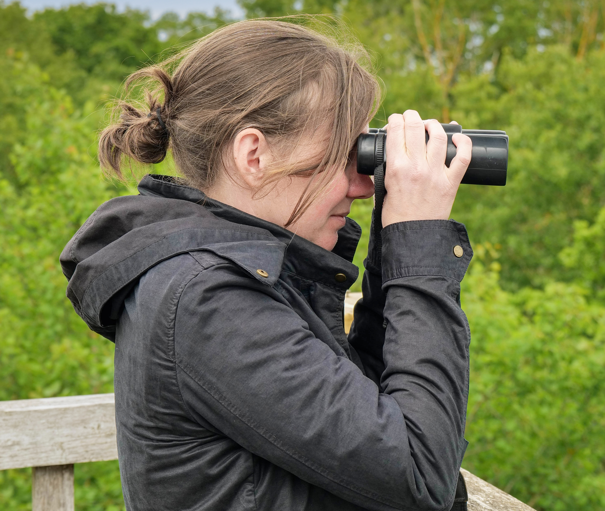
Aufgabenbereiche der DMO
Vier Säulen:
Marketing & Kommunikation
Netzwerk & Zusammenarbeit
Daten & Qualität
Infrastruktur & Angebotsentwicklung

Slide 5
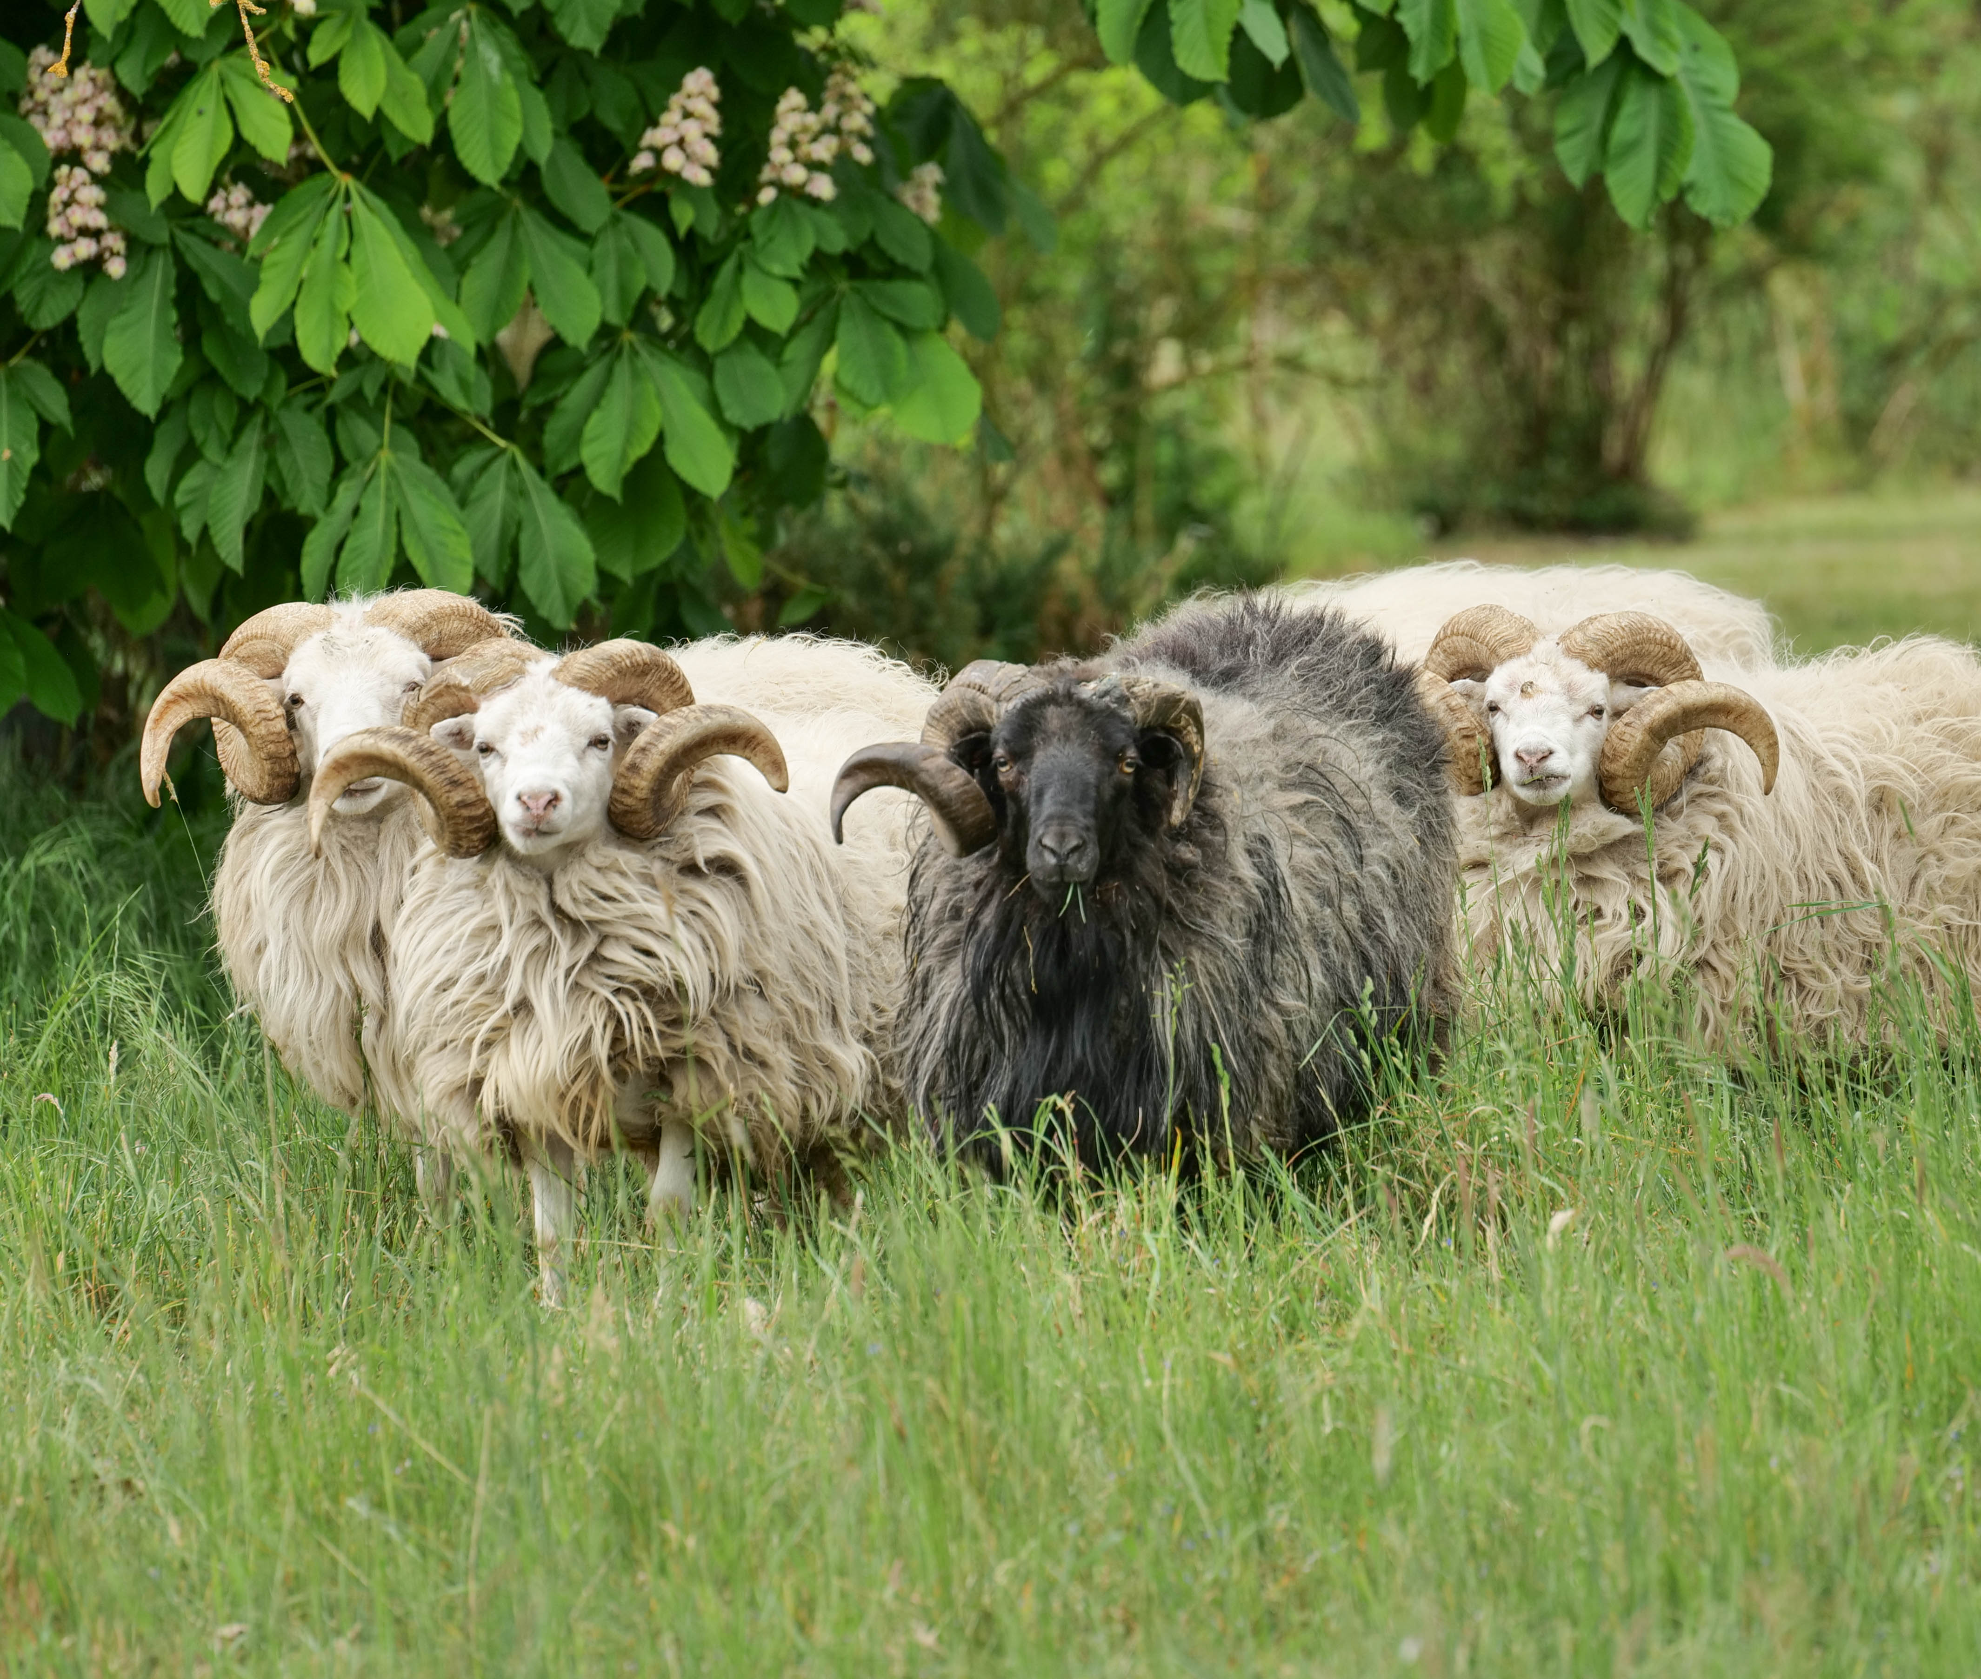
Warum gibt es den Fachbeirat
Der Fachbeirat soll:
Rückmeldungen aus der Praxis geben
Themen früh einbringen
Prioritäten mitentwickeln
Maßnahmen bewerten
Multiplikator in die Region sein

Slide 6
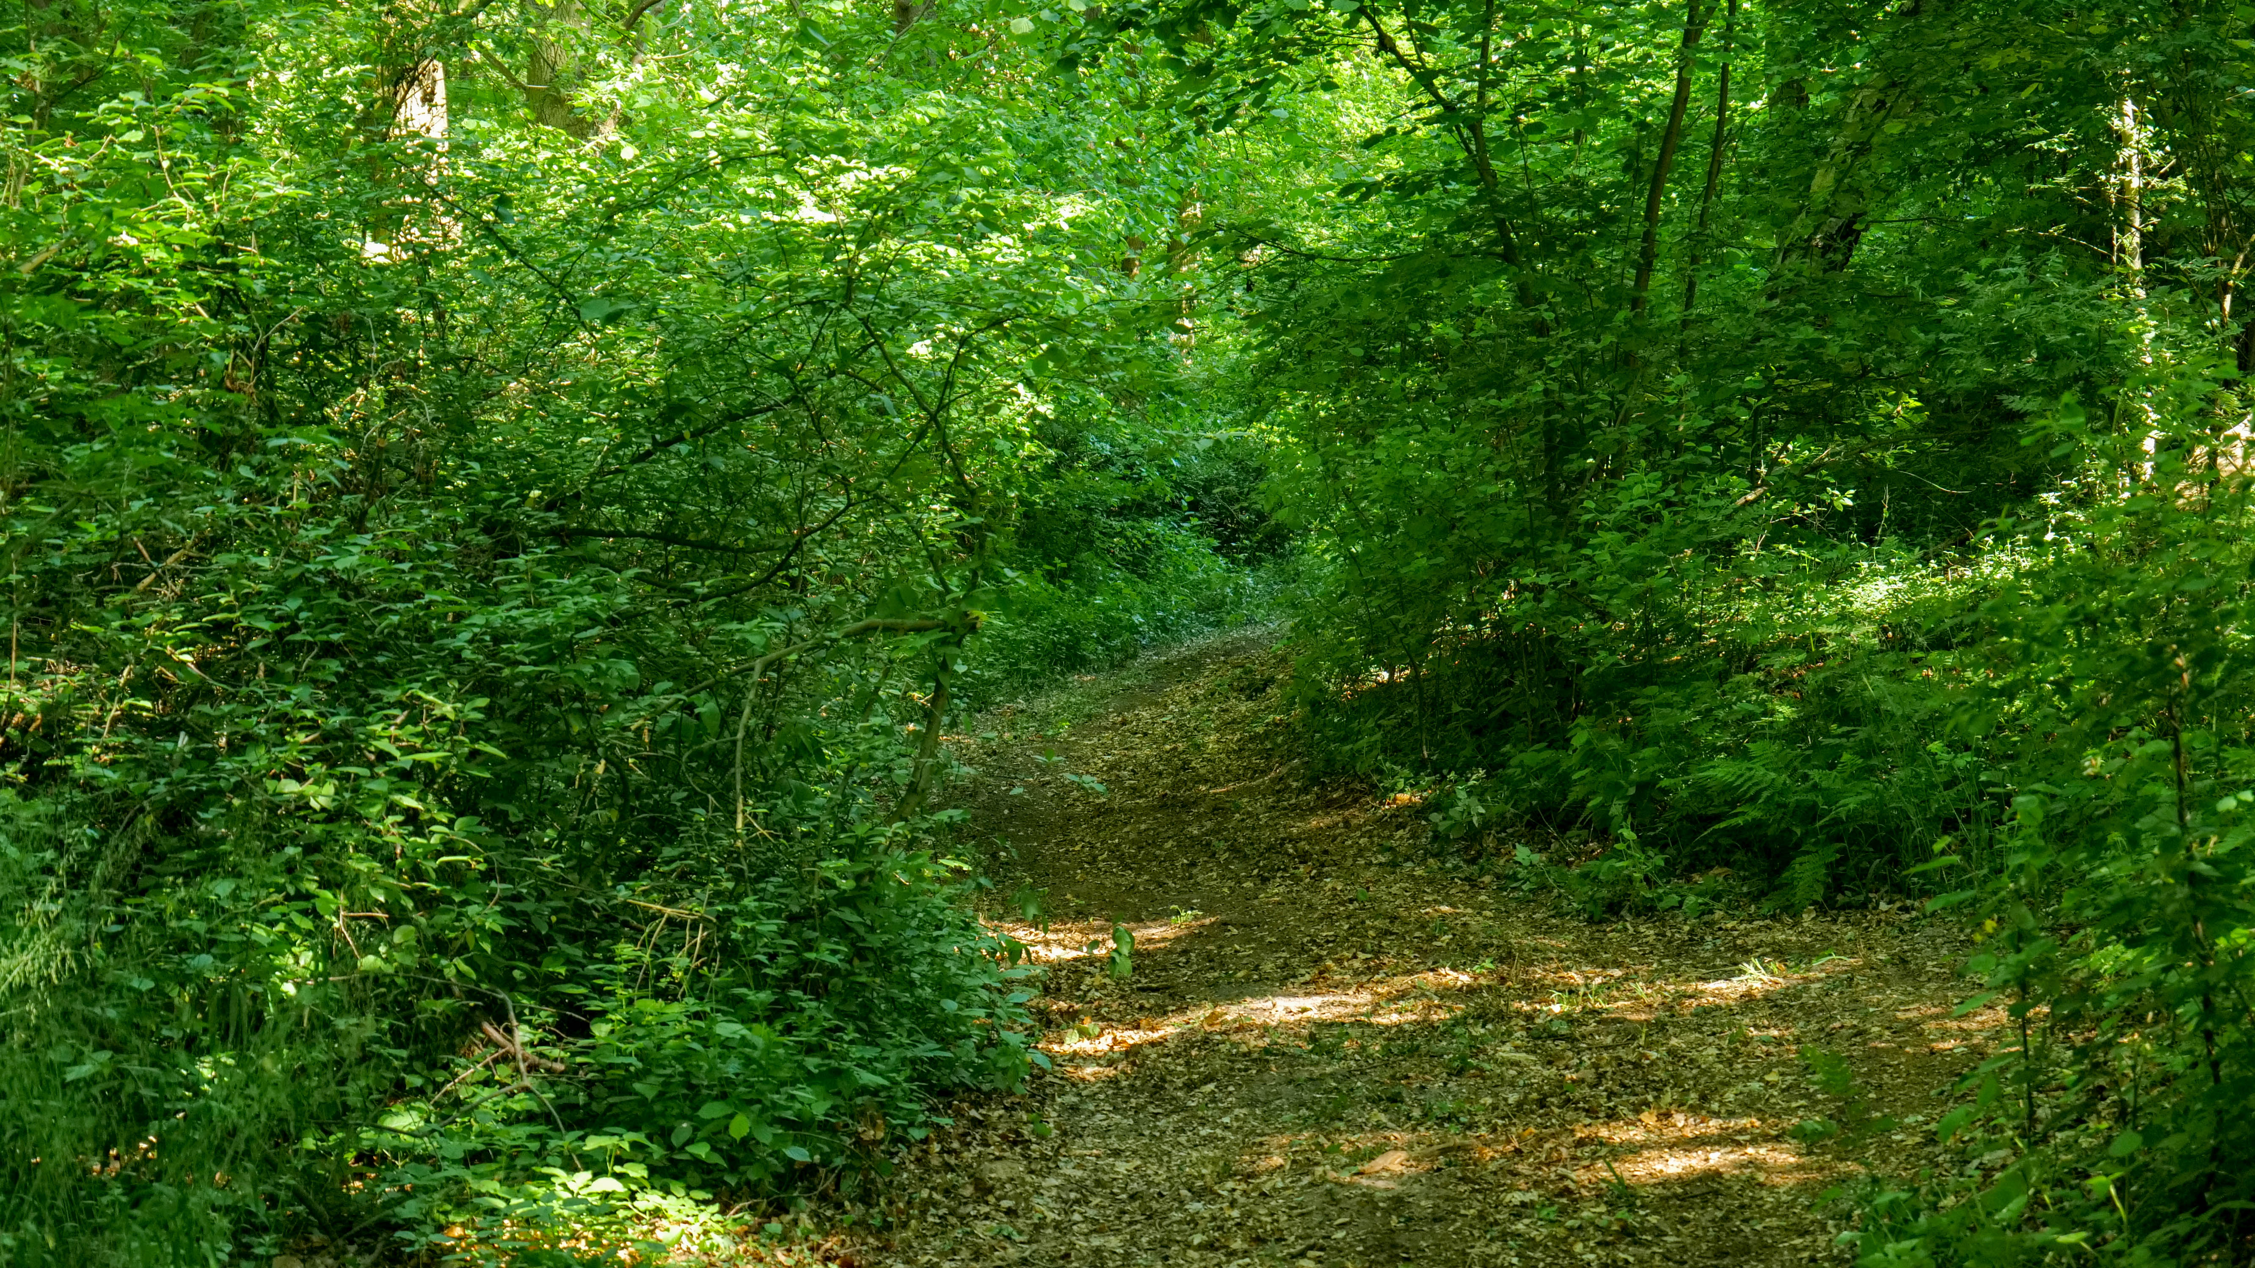
Aktivitäten 2026

Slide 7
Marketing 2026
Messen
12. April Velo Berlin (Berlin)
8.–10. Mai Hafengeburtstag Hamburg
15.–17. Mai Landesgartenschau Bad Nenndorf
7. Juni Umweltfestival Berlin
SocialMedia
Kontinuierliche Postings, Schwerpunkte Veranstaltungen, Events, Aktivitäten (saisonal), thematische Anlehnung TMN und MRH)
Printprodukte
Familienbroschüre
Pressearbeit
Kooperationen (TMN, MRH, Partnerregionen)

Slide 8
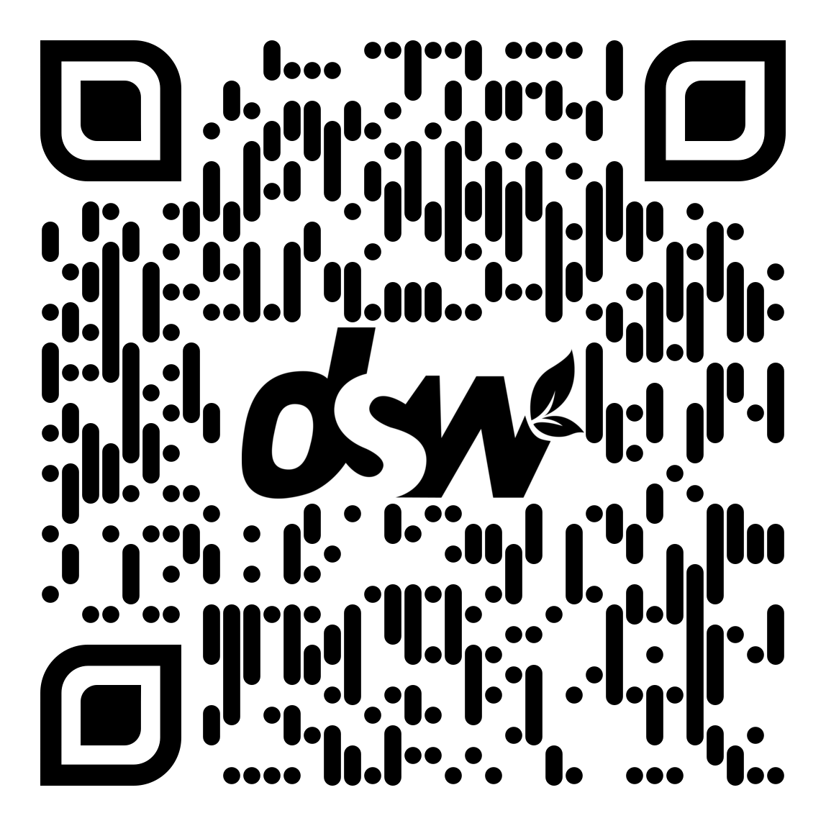
Deutschlands schönster Wanderweg
Wendland-Rundweg ist nominiert!
bundesweite Publikumswahl
Abstimmung online oder per Wahlkarte
Wahlzeitraum: 02.03. – 30.06.2026

Slide 9
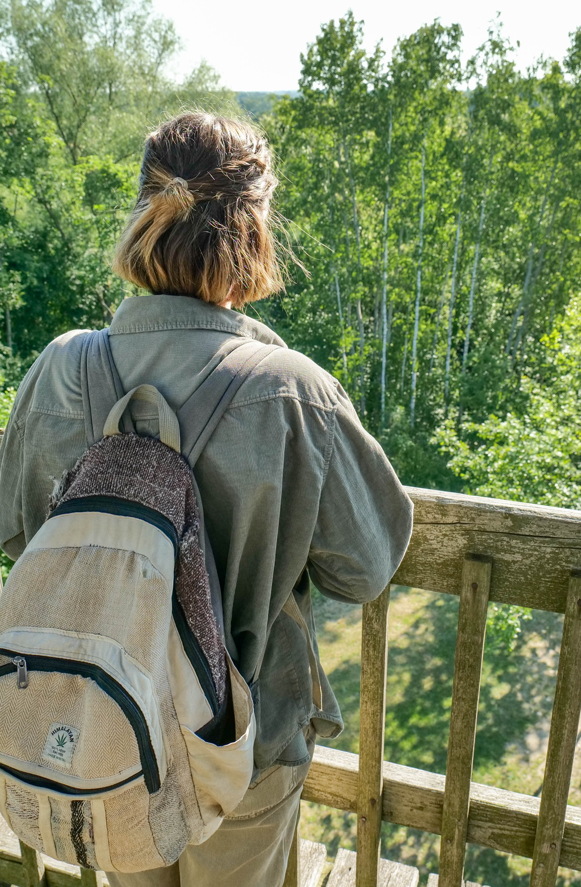
Deutschlands schönster Wanderweg
Warum das wichtig ist:
Wie man gewinnt:
Was wir planen:
Was wir brauchen:
Presse in ganz Niedersachsen
Imagegewinn
Identifikation der Bevölkerung
bundesweite Aufmerksamkeit
über 46.000 Teilnehmende bei der letzten Wahl
Gewinnerweg hatte etwa 10.000 Stimmen Stimmen online UND per Wahlkarte entscheidend lokale Beteiligung macht den Unterschied
starke Social-Media-Kampagne Kooperation mit TMN & VDN Niedersachsen landesweite Pressearbeit zusätzliche Wegekontrolle & Infrastrukturcheck durch Bauhof
Wahlkarten auslegen
Wahlurnen aufstellen
Gäste aktiv ansprechen
Netzwerke nutzen
Veranstaltungen einbinden
Vereine/Kommunen einbeziehen

Slide 10

Tourismustage 2026

Slide 11
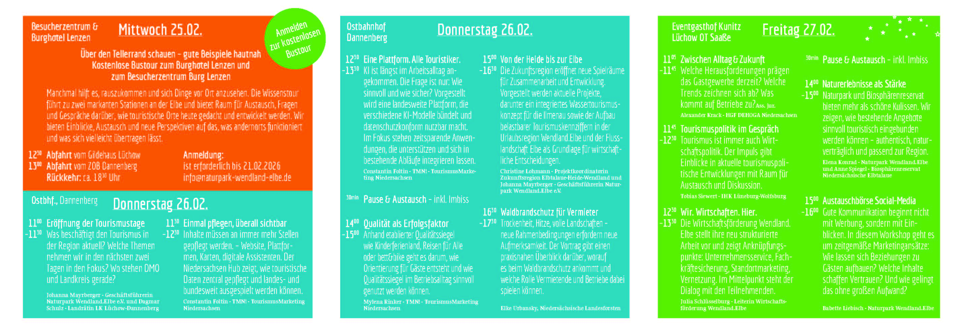
Tourismustage 2026

Slide 12
Tourismustage 2026

Slide 13
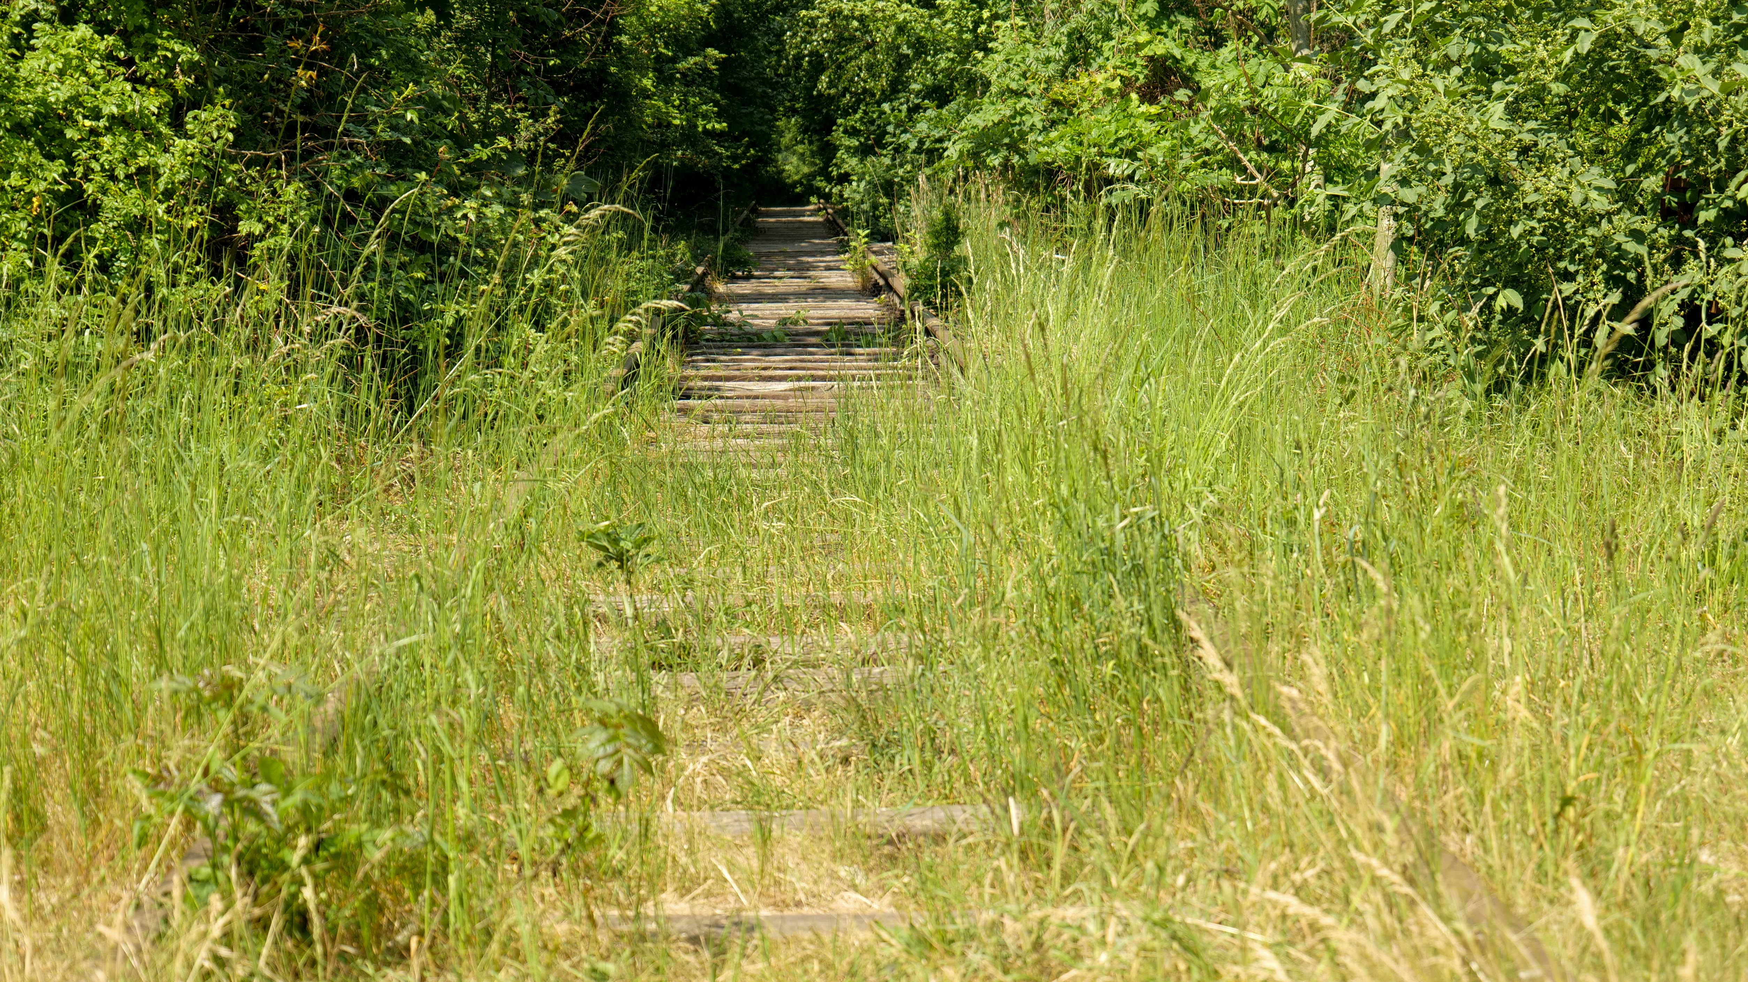
Vielen Dank für die Aufmerksamkeit

